Slide 1

LID-DS 보고서

Slide 2
진행 상황
Word2Vec의 파라미터를 조정하여 Conv1d-LSTM Autoencoder 실험
Keras의 fit의 한계로 인해(모든 데이터를 RAM에 올림) Pytorch를 사용하여 실험하였지만 Pytorch에서 똑같이 구현하여도 성능이 저하되는 문제 발생
이를 해결하려고 하였으나 실패하여 keras에서도 pytorch와 유사한 Dataloader(tensorflow.keras.utils.Sequences) 기능을 찾아서 해결

Slide 3
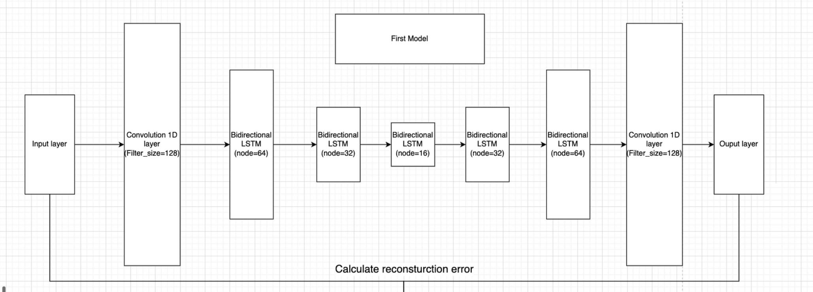
모델 구성
Model : Conv1d-LSTM Autoencoder

Slide 4
모델 구성
Batch size = 16
Epoch = 30
Conv1d Layer kernel size = 8
Optimizer = adam
Initial learning rate = 1e-3
Kernel initializer = Xavier initializer
Activation function = tanh -> RNN에서는 ‘relu’를 사용하면 기울기 폭발 문제 발생 가능
Loss function MSE
EarlyStopping patience = 5, monitor = val_loss

Slide 5
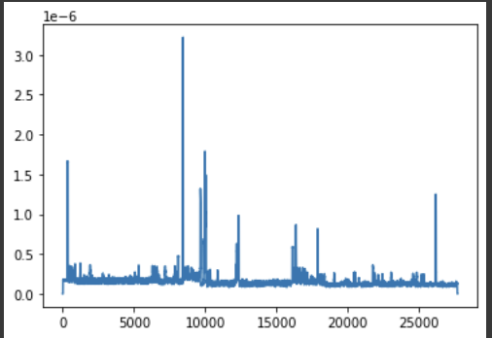
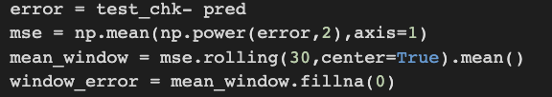
공격 패턴 분류 방법
MSE로 재구현 오차를 계산한 후 이동평균으로 error smoothing작업을 진행한 후 특정 threshold값 이상이면 공격이라고 판단.
Error calculation code
Error plot

Slide 6
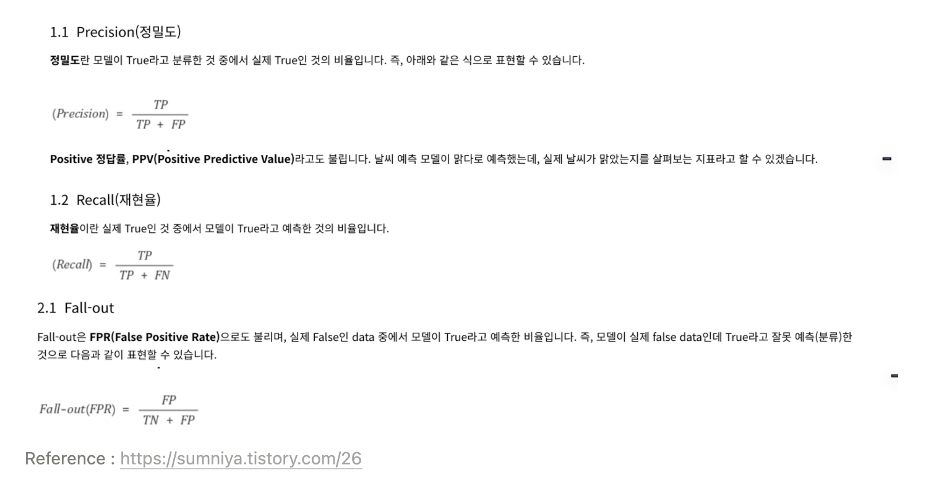
성능 평가
Precision
Recall
FPR

Slide 7
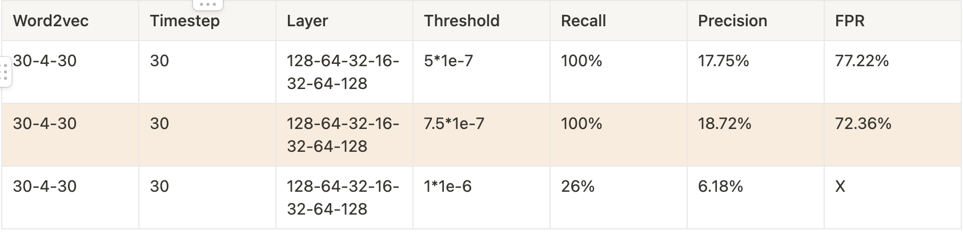
실험 내용
Word2vec에서 숫자의 순서는 문장(System call sequence)의 길이 – window size – vector size

Slide 8
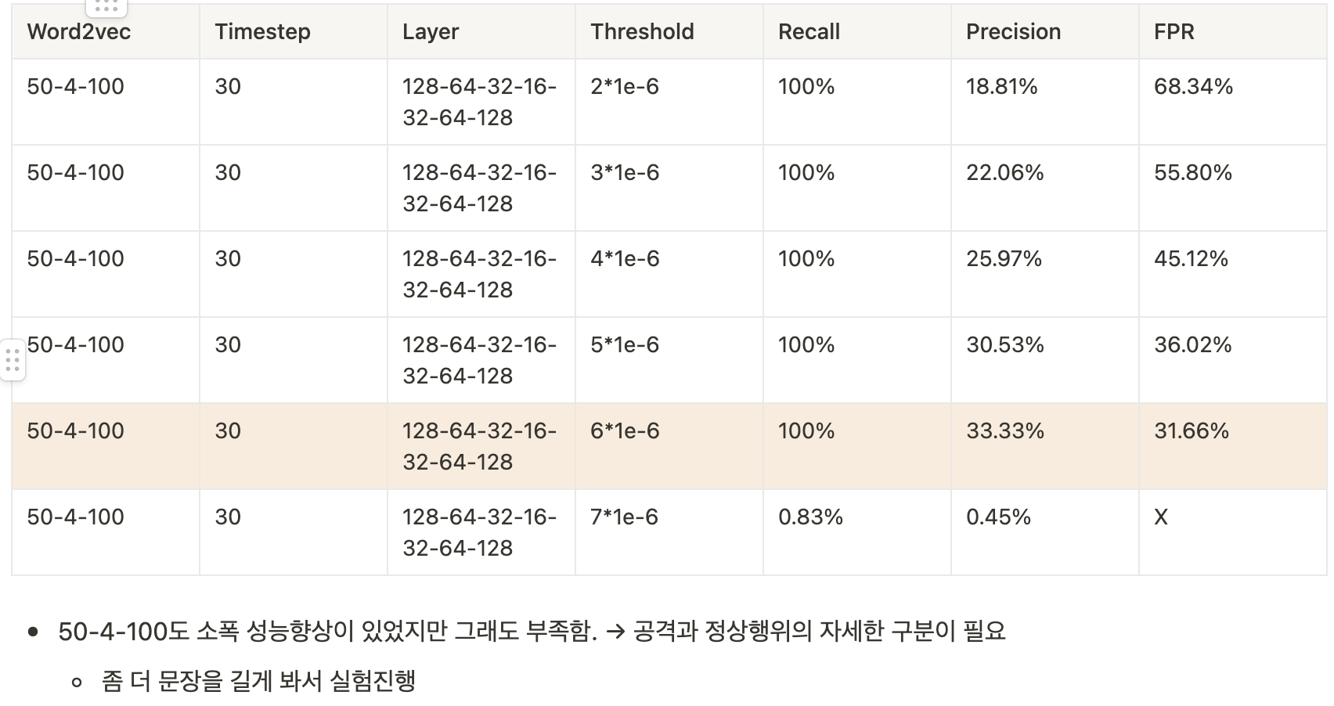

Slide 9
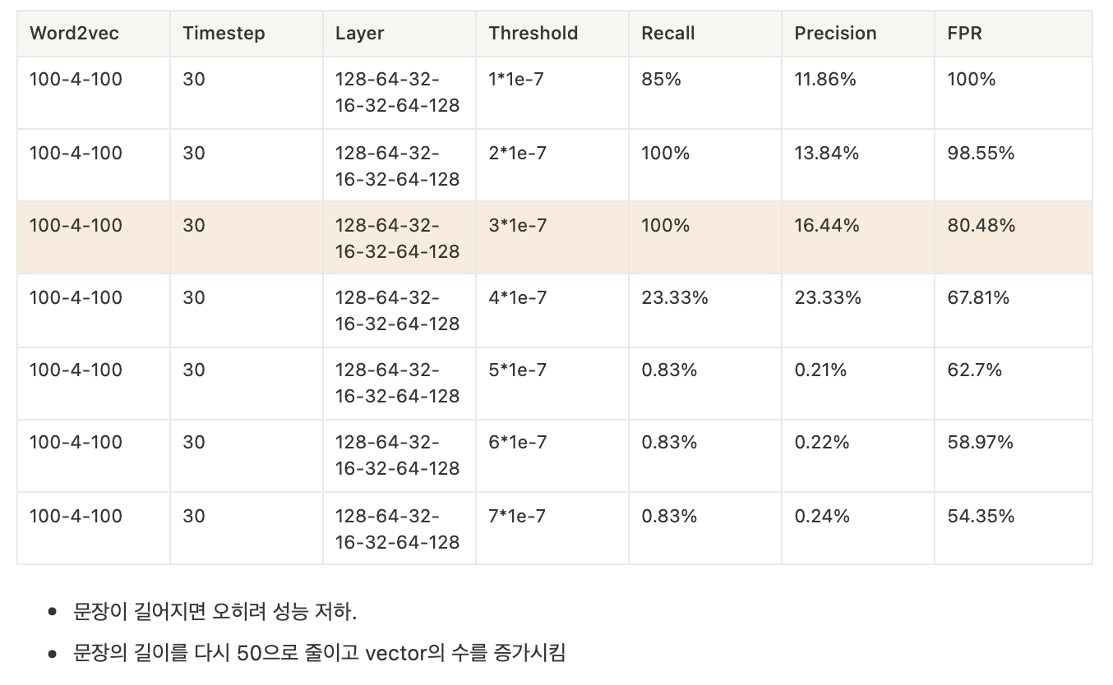

Slide 10
